Slide 1
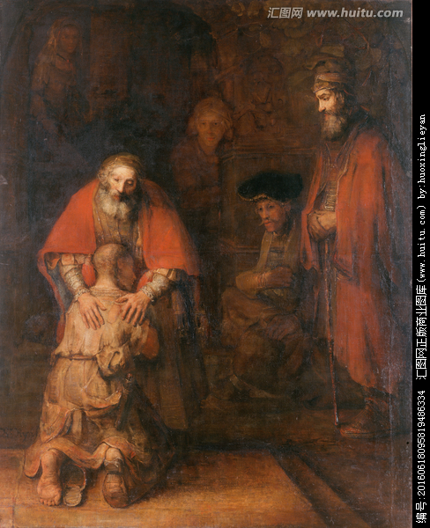
要回家
词曲：加百垂克（美）
颂主圣诗310首

Slide 2
谁在流荡远离天父
为何不回家
活在罪中终日痛苦
何不就回家
要回家
词曲：加百垂克（美）
颂主圣诗310首

Slide 3
回家吧回家吧
不要在流荡
慈爱天父等你回家
整天在盼望
要回家
词曲：加百垂克（美）
颂主圣诗310首

Slide 4
我已流荡远离天父
现在要回家
走过悠长罪恶道路
主我要回家
要回家
词曲：加百垂克（美）
颂主圣诗310首

Slide 5
要回家 要回家
不愿在流荡
现在我要归回父家
永住父身旁
要回家
词曲：加百垂克（美）
颂主圣诗310首

